Slide 1

Masterarbeit
Phasenweise Zusammenfassung innerhalb von 3.24 – 4.05

Slide 2

Einleitung
Hybride Flipflop in XML FPGA Struktur aufzubauen
Simulaiton und Ergebnis von BLIFzuVerilog
Weitere Arbeit
2
4/3/2022

Slide 3
XML FPGA Struktur
„Model“ von Hybride Flipflop in xml Datei deklarieren, um das Submodul zu initialisieren
„pb_type“ beschreiben, welche Attributen in diesem Modul verwendet warden
“physical tile” beschreiben, wie hybride Flipflop auf einem Grid besteht
Layout durch VPR zu erstellen
Probleme:
Sollen wir den hybride Flipflop als einzelnen Modul definieren oder müssen wir die FFs in andere Submodul ersetzen?
„Area“ attribute in physical tiles nicht klar
3
4/3/2022
Notes:
3

Slide 4
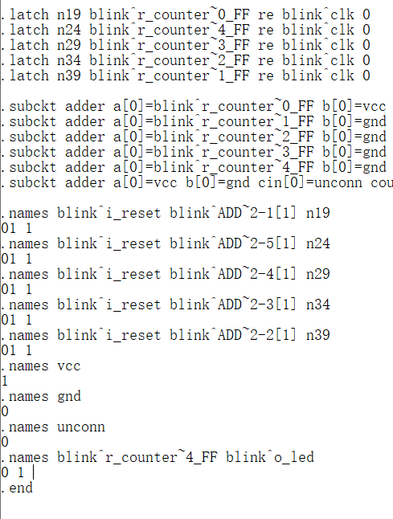
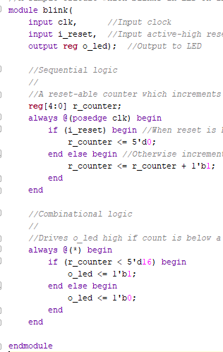

Anwendungsbeispiel
Das kleine Modul -> blink.v verwendet. Interner Zähler kontrolliert den Verhalten vom Modul und seine Werte werden im Flipflop gespeichert
4
4/3/2022

Slide 5
Simulation in Verilog
Durch Yosys package wird BLIF Datei direkt in Verilog umzuwandeln
Die Submodel “.subckt” in BLIF wird direkt in Verilog instantiiert. Logic Gates “.name” wird in logische Funktion umgewandelt.
Bei der Simulation werden die folgende Situationen verglichen:
Teilweise Ersetzung von hybride Flipflop
Vollständige Ersetung
5
4/3/2022

Slide 6
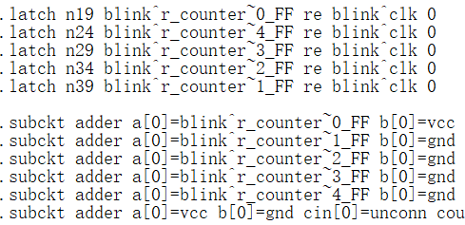
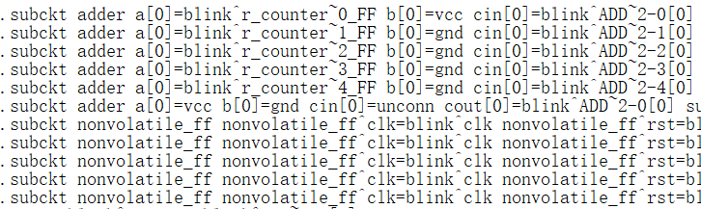
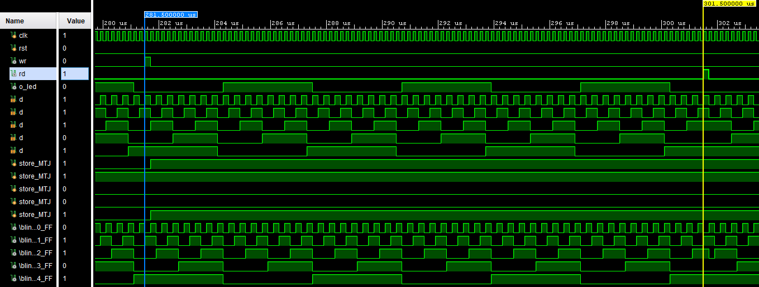
Vollständige Ersetzung
Ganzer Prozess:
Blif_parser
Yosys to Verilog
6
4/3/2022

Slide 7
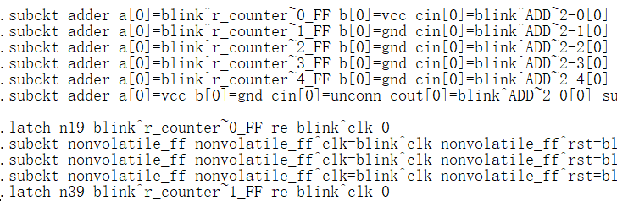
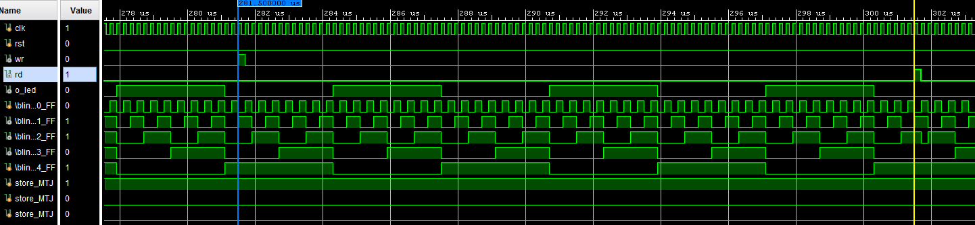
Teilweise Ersetzung
Ganzer Prozess:
Blif_parser
Yosys to Verilog
7
4/3/2022

Slide 8
Zukünftige Arbeit
Die Probleme auf der Seite von Verilog: .latch in BLIF werden ohne Reset Funktion in Verilog umgewandelt. Dies werden zu einem Synchronisierungsproblem führen. Bei der Simulation habe ich manuell modifiziert.
Für die Zukunft
Aktuelle Modul ist noch zu schnell und weiter größere Menge Code zu prüfen.
Das Modul mit mehrere Teilmodule mit dieser Prozess zu prüfen.
Wenn alles passt ist, können wir das Ersetzungsalgorithmus anfangen.
8
4/3/2022

